Slide 1
学科素养课件
新课标沪科版·物理
八年级下

Slide 2
第十章 机械与人
第一节 科学探究:杠杆的平衡条件

Slide 3
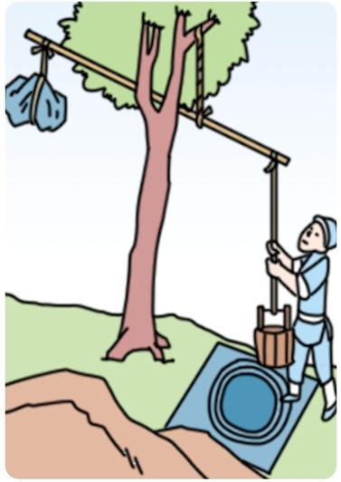
知识点 认识杠杆
春秋战国时期,桔槔已成为农田的灌溉工具.

Slide 4
知识点 认识杠杆
“硬棒”可以是直的或者弯的,形状任意.泛指有一定长度,在外力作用下不变形的物体.

Slide 5
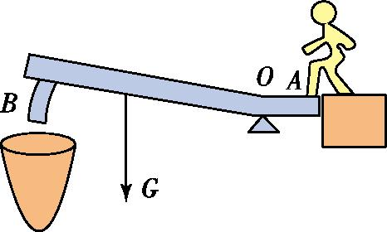
知识点 认识杠杆
舂米对,一种古代的简单机械装置,实际就是杠杆.使用这个杠杆时,人在A端用力把它踩下后立即松脚,B端就会立即下落,打在石臼内的谷物上,从而把谷物打碎.

Slide 6
知识点 认识杠杆
1.动力、阻力都是杠杆受到的力,作用点都在杠杆上,且方向不一定相反,但作用效果恰好相反.
2.力的作用线:通过力的作用点沿力的方向所引的直线,如果通过支点,力臂为零.
3.力臂是支点到力的作用线的距离,不是支点到力的作用点的距离.
4.力臂有时在杠杆上,有时不在杠杆上.

Slide 7
知识点 认识杠杆
作力臂方法:一找点,二画线,三作垂线段,四标注.

Slide 8
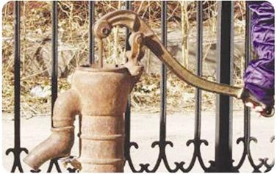
知识点 杠杆的平衡
活塞式抽水机的手柄部分为杠杆,并非直的.

Slide 9
知识点 杠杆的平衡
杠杆平衡是指杠杆处于静止或匀速转动状态.

Slide 10
知识点 杠杆的平衡
调节杠杆平衡时,杠杆左偏时,将两个平衡螺母都向右调;杠杆右偏时,将两个平衡螺母都向左调.即为“左偏右调,右偏左调”.

Slide 11
知识点 杠杆的平衡
本实验中为何一定要调节杠杆在水平位置平衡?
杠杆倾斜静止时,也是处于平衡状态.但是当杠杆处于水平平衡时,一是让杠杆的重心刚好在支点,可以消除杠杆自重对实验的影响;二是能在杠杆上直接读出力臂,方便测量力臂的大小.

Slide 12
知识点 杠杆的平衡
从动力×动力臂=阻力×阻力臂可知,力和力臂的大小成反比,力臂越大,力就越小.

Slide 13
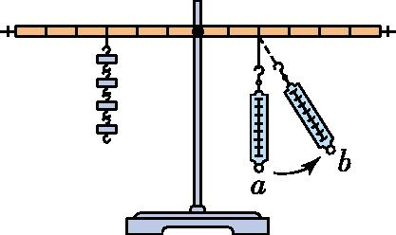
知识点 杠杆的平衡
如图所示,“探究杠杆的平衡条件”实验中保持杠杆在水平位置平衡,测力计从a位置转到b位置,其示数将如何改变?
保持杠杆在水平位置平衡,测力计从a位置转到b位置,此时动力臂变短,根据杠杆的平衡条件F₁L₁=F₂L₂可知,要使杠杆继续保持水平平衡,阻力和阻力臂不变,动力臂变小,则动力应变大,即弹簧测力计示数变大.

Slide 14
知识点 生活中的杠杆
判断杠杆的种类,主要为比较动力臂和阻力臂的大小,因此对于复杂的杠杆,先找到支点、动力、阻力,再画出力臂进行比较.其次,还可以根据使用杠杆的用途分析,例如吃饭的筷子为了省距离就费力了.省力杠杆一般用在阻力很大的情况下,例如剪铁丝的剪刀;费力杠杆一般用在阻力比较小、为了省距离的情况下,例如理发的剪刀.

Slide 15
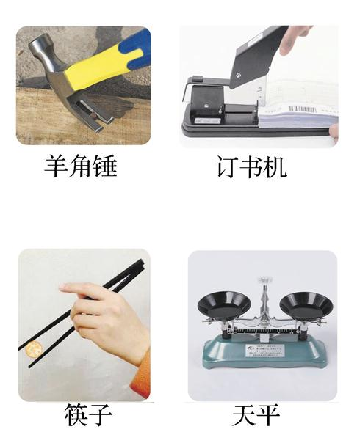
知识点 生活中的杠杆
如图所示,羊角锤、订书机是省力杠杆,筷子是费力杠杆,天平是等臂杠杆.

Slide 16
第十章 机械与人
第二节 滑轮及其应用

Slide 17
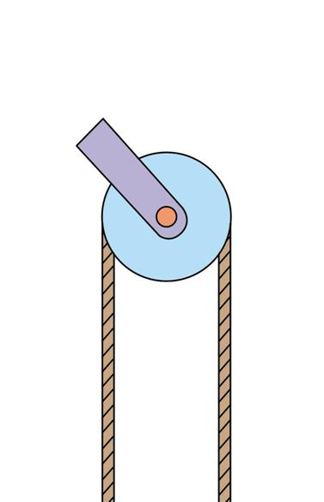
知识点 滑轮
升国旗时,国旗顶部是定滑轮

Slide 18
知识点 滑轮
滑轮实际上也可以看作是能够连续旋转的杠杆,所以,仍可以用杠杆的平衡条件分析.

Slide 19
知识点 滑轮
“改变力的方向”是指施加某一方向的力,能得到一个不同方向的力(图中施加竖直向下的力F₁可得到使重物竖直向上的力F₂).

Slide 20
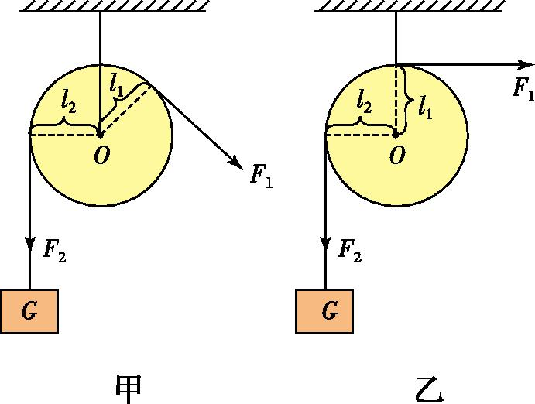
知识点 滑轮
1.如果使用定滑轮时,动力F₁不沿着竖直方向而改为其他方向,那F=G_{物}还是否成立?
如甲图所示,改变F₁的方向,由图中杠杆的示意图得出l₁=l₂=r,根据杠杆的平衡条件得到F₁=F₂=G_{物};变换F₁的方向,如乙图所示,仍是一个等臂杠杆,F₁=F₂=G_{物};因此,无论朝哪个方向用力,定滑轮都是一个等臂杠杆,在绳重和摩擦忽略不计的情况下,动力F与阻力G_{物}的关系为F=G_{物}.

Slide 21
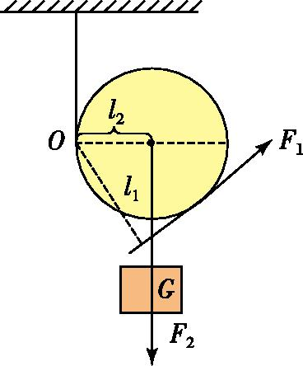
知识点 滑轮
2.如果使用动滑轮时,动力F₁不沿着竖直方向而改为其他方向,那F= (G_{物}+G_{动})还是否成立?
当改变力的方向时,l₂=r,而l₁<2r,根据杠杆平衡条件,F₁l₁=F₂l₂,F₁> F₂,当重物匀速上升时,F₂=G_{物}+G_{动},则F₁= (G_{物}+G_{动}).
1
2
1
2
1
2

Slide 22
知识点 滑轮
(1)弹簧测力计要匀速拉动,目的是和使用滑轮时比较拉力大小和绳端移动的距离;
(2)选用质量较小的动滑轮;
(3)保证滑轮轴间摩擦较小.

Slide 23
知识点 滑轮组
滑轮组中绳子段数n为绕过动滑轮承担物重的段数,最后那段从上面定滑轮绕下来的绳子只起到改变力的方向的效果,不承担物重.

Slide 24
知识点 滑轮组
确定绳子段数n的算法:
n= ,s为绳子自由端通过的距离,h为物体上升的高度.
n= ,f为物体与地面间摩擦力,F为自由端拉力.
s
h
f
F

Slide 25
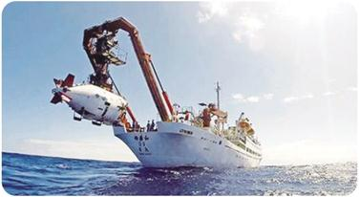
知识点 滑轮组
起重机是用滑轮装置把“蛟龙号”吊到母船上的.

Slide 26
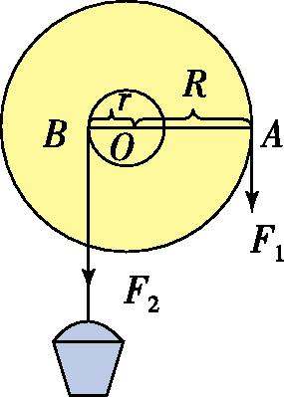
知识点 滑轮组
如图所示,当把动力施加在轮上时,由于轴半径小于轮半径,根据杠杆平衡条件:F₁l₁=F₂l₂,F₁R=F₂r,又R>r,则F₁<F₂,即使用轮轴省力,但费距离.若反之,将动力施加在轴上时,F₁r=F₂R,又r<R,则F₁>F₂,即使用轮轴费力,但省距离.

Slide 27
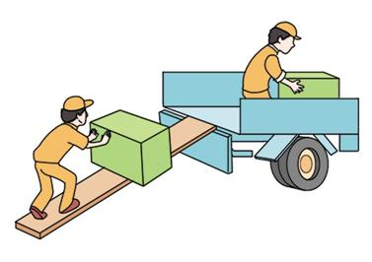
知识点 滑轮组
当斜面高度h一定时,斜面l越长,越省力;当斜面长l相同时,斜面高h越小,越省力;当斜面l越长,斜面高h越小时,越省力.

Slide 28
第十章 机械与人
第三节 做功了吗

Slide 29
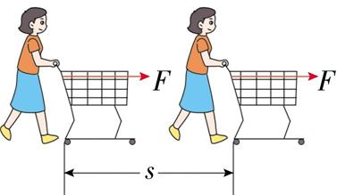
知识点 怎样才算做功
购物车在水平向右的推力F的作用下,沿着力F的方向移动了一段距离,因此力F对购物车做了功.

Slide 30
知识点 怎样才算做功
做功的两个必要因素具有同体性、同时性、同向性.

Slide 31
知识点 怎样才算做功
判断力是否做功的方法
首先对物体进行受力分析和运动分析,然后判断在力的方向上是否移动了一段距离;也可以从“成效”上来判断,某个力作用在物体上是否对物体产生了某种“成效”.

Slide 32
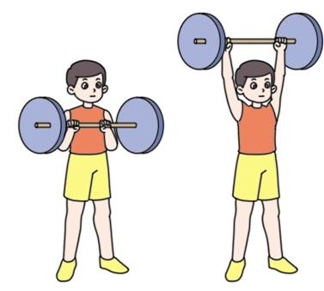
知识点 怎样计算功
正功和负功
当力的方向和物体运动的方向一致时,我们说力对物体做了正功;当力的方向和物体运动的方向相反时,力对物体做负功,也可称为克服这个力做功.如人将杠铃向上举起时,杠铃受重力的方向竖直向下,此时重力对杠铃做负功(或表述为“克服重力做了功”).

Slide 33
第十章 机械与人
第四节 做功的快慢

Slide 34
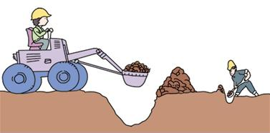
知识点 比较做功的快慢
通过做功时间相同,比较做功的多少,可以比较做功的快慢.

Slide 35
知识点 比较做功的快慢
比较力对物体做功的快慢,要同时考虑两个因素:一是力对物体做了多少功,二是力做功所用的时间.
不能片面地认为做功多的做功一定快,或做功所用时间短的做功一定快,要同时考虑做功多少与所用时间这两个因素.

Slide 36
知识点 功率
功率是表示物体做功快慢的物理量,功率越大表示做功越快.做功多的不一定做功快,做功快的不一定做功多.

Slide 37
知识点 功率
功率与速度的比较
 | 比较运动快慢 |  | 比较做功快慢
比较方法 | 路程相同,比较时间 |  | 做功相同,比较时间
 | 时间相同,比较路程 |  | 时间相同,比较做功
物理概念 | 速度 | 物理意义:表示物体运动快慢 | 功率 | 物理意义:表示物体做功快慢
 |  | 定义:物体通过的路程与时间之比 |  | 定义:功与做功所用时间之比
 |  | 公式: v= |  | 公式: P=
s
t
W
t

Slide 38
第十章 机械与人
第五节 机械效率

Slide 39
知识点 什么是机械效率
(1)在讨论提升重物的有用功时,只考虑物重和提升的高度,不管它的路径、方向是否相同.
(2)分析额外功时,应从“简单机械本身的受力情况”入手,凡是克服机械本身的摩擦力、重力而做的功都是额外功.

Slide 40
知识点 什么是机械效率
用滑轮提升木料上楼时,手对绳子做的功是总功(W_{总}=F_{拉力}s),而动滑轮对木料做的功为有用功(W_{有}=Gh),二者不相等.使用机械不能省功,如果考虑机械摩擦和机械自重,使用任何机械时,人对机械做的功,永远大于机械对被提升重物所做的功.

Slide 41
知识点 什么是机械效率
一般来说,动力对机械做的功为总功,机械对物体做的功为有用功.

Slide 42
知识点 什么是机械效率
使用机械工作时,人们要做额外功的主要原因:
一是机械自身有重量;
二是机械相对运动的零件之间有摩擦.

Slide 43
知识点 机械效率总是一定的吗
机械效率表示一个做功过程中有用功占总功的比值,没有单位.机械效率的高低仅仅表示机械性能的好坏,其大小不表示不同做功过程中有用功和总功的大小.

Slide 44
知识点 机械效率总是一定的吗
机械效率的高低与是否省力、滑轮组的绕法、物体提升的高度无关.

Slide 45
知识点 机械效率总是一定的吗
功、功率与机械效率:
 | 功 | 功率 | 机械效率
物理 意义 | 力在空间上积累的效果 | 做功的快慢 | 有用功在总功中所占比例
定义 | 力与物体在力的方向上移动的距离的乘积 | 功和做功所用时间之比 | 有用功跟总功的比值
定义式 | W=Fs | P= | η=
单位 | 焦耳(J) | 瓦特(W) | 无
W
t
W_{有}
W_{总}

Slide 46
知识点 机械效率总是一定的吗
(1)用滑轮组提升重物时,是否匀速拉动绳子对拉力的大小有影响;绳子是竖直拉还是斜拉,拉力大小也不同.因此,本实验要求匀速拉动弹簧测力计使其竖直向上运动.
(2)读拉力时,要求在匀速拉动时读数,不能在静止时读数,因为静止时无摩擦力,弹簧测力计读数偏小.

Slide 47
知识点 机械效率的计算
G
nF
如果h和s不好测量,可以用η= 计算机械效率.

Slide 48
知识点 机械效率的计算
W_{有}
W_{总}
W_{有}
W_{有}+W_{额}
由η= = 可知,有用功不变时,额外功越小,机械效率越高;额外功一定时,有用功越大,有用功占总功的比例就越大,机械效率越高.

Slide 49
知识点 机械效率的计算
斜面的机械效率不仅与斜面的倾斜程度有关,还与物体和斜面之间的摩擦力有关,斜面越粗糙,摩擦力越大,做的额外功越多,机械效率越低.

Slide 50
知识点 机械效率的计算
计算物体与斜面间的摩擦力的方法:①计算有用功W_{有}=Gh;②计算总功W_{总}=F_{s};③计算额外功W_{额}=W_{总}-W_{有};④计算摩擦力f= .
W_{额}
s

Slide 51
第十章 机械与人
第六节 合理利用机械能

Slide 52
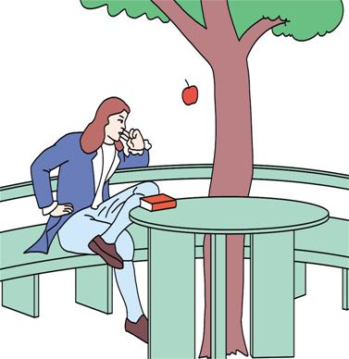
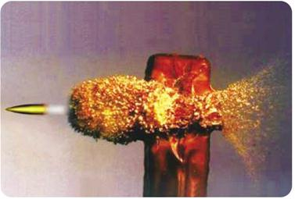
知识点 能量
从高处下落的苹果正在打击桌面,对桌面做功,具有能量;位于高处树梢上的苹果具有下落打击桌面做功的本领,也具有能量.
“飞行的子弹”正在推动雪糕屑,对雪糕屑做功,具有能量.

Slide 53
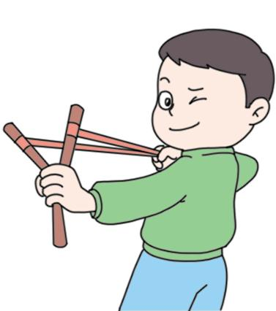
知识点 能量
被拉伸的橡皮筋具有将子弹推出去对子弹做功的本领,具有能量.

Slide 54
知识点 动能
小小的飞鸟能够撞坏大飞机!
真实故事:1962年11月在美国马里兰州上空,一架正在飞行的子爵号飞机正在飞行,迎面飞来一群天鹅,避开已来不及,相撞后飞机发生了坠毁,机上17人全部遇难.
这是由于飞机飞行时速度很快,即使和一只不起眼的小鸟相撞时,以飞机为参照物,小鸟的速度都是非常大的,所以小鸟的质量虽然很小,但是因为速度和质量同时影响着动能,导致了小鸟具有的动能很大,就像一颗炮弹一样射向飞机,于是就会对飞机造成很大的破坏.

Slide 55
知识点 动能
物体具有的能量种类很多,而动能是由于物体运动才具有的能,因此静止的物体可以具有其他形式的能,但是不具有动能.

Slide 56
知识点 动能
判断物体是否具有动能,就是要看物体是否运动,运动则具有动能,静止则不具有动能.

Slide 57
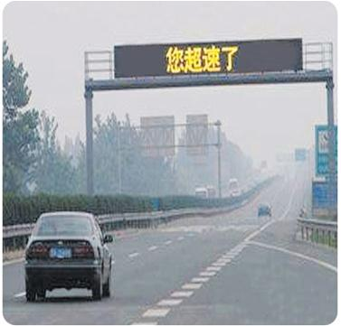
知识点 动能
为什么严禁超载超速?
机动车的速度越大,动能也就越大,越不容易刹车.因此要对车辆的速度加以限制,以免发生交通事故.车型不同,车的载重量就不同,也就是说,车的质量有大有小.如果车的行驶速度相同,质量大的,动能大,在道路行驶时,危险性就大.因此,在同样的道路上,交通管理部门会对不同车型设定不同的最高行驶速度.

Slide 58
知识点 动能
1.因为影响动能大小的因素可能有质量和速度,因此我们在探究影响动能大小的因素时要应用控制变量法.
2.速度的改变方法:利用同一个小球,保证质量不变,让它从同一光滑斜面的不同高度自由滚下,该小球到达水平面时的速度不同.
3.质量的改变方法:利用质量不同的小球,让它从同一光滑斜面的同一高度自由滚下,这样就能在质量改变时确保该小球到达水平面时的速度相同.

Slide 59
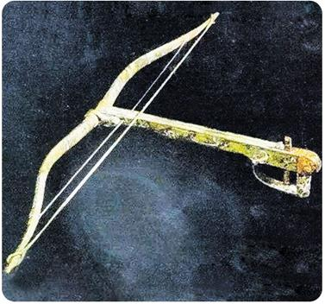
知识点 势能
弩是我国古代人民发明的一种冷兵器.利用张开的弓弦急速回弹将箭高速射出.

Slide 60
知识点 势能
重力势能是物体由于被举高而具有的能,因此与地面相比较,如果物体没有被举高则不具有重力势能.

Slide 61
知识点 势能
因为影响重力势能大小的因素是质量和被举高的高度,所以判断某个物体是否具有重力势能,就是要看物体是否被举高,被举高则具有重力势能,没有被举高则不具有重力势能;判断一个物体的重力势能大小是否改变及如何改变,就要看该物体的质量和高度是否改变及如何改变.

Slide 62
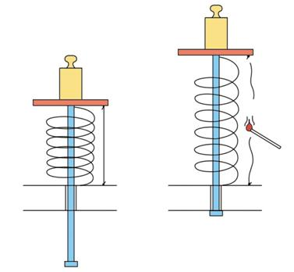
知识点 势能
发生弹性形变的弹簧具有弹性势能,能够对重物做功.

Slide 63
知识点 势能
弹性形变与塑性形变:
1.弹性形变:当外力撤去后能够恢复原状的形变.如弹簧、橡皮条等,物体发生形变后在外力撤去时能自动恢复原状的性质叫做弹性.
2.塑性形变:当外力撤去后不能恢复原状的形变.如一块泥巴,用笔杆插一个洞或用手一压,泥巴不会恢复原状.物体发生形变后在外力撤去时不能自动恢复原状的性质叫做塑性.

Slide 64
知识点 势能
不是只有弹簧才具有弹性势能,凡是发生弹性形变的物体都具有弹性势能.

Slide 65
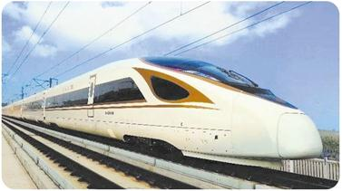
知识点 机械能及其转化
高速运行的“复兴号”具有机械能.

Slide 66
知识点 机械能及其转化
在许多情况下,物体既具有动能,又具有势能.例如,正在升空的飞机,具有动能,又因为它离地面有一定的高度,还具有势能,动能和势能统称为机械能,机械能与其他形式的能量一样,其单位是焦耳(J).
动能增大,所以此过程是重力势能转化为动能.小球与弹簧碰撞后,小球的速度减小,动能变小,但此时弹簧受到小球的挤压作用,发生弹性形变,因此弹性势能变大,所以这个过程为动能转化为弹性势能.

Slide 67
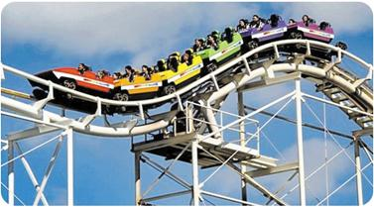
知识点 机械能及其转化
过山车从最高点冲下时动能在增加,势能在减小.

Slide 68
知识点 机械能及其转化
正确分析动能和势能相互转化的步骤:
(1)确定研究对象和研究的过程;
(2)判断物体在初始位置所具有的动能、势能;
(3)根据物体在运动过程中高度h、形状、速度v等物理量的变化,来判断重力势能、弹性势能、动能的变化情况;
(4)一种形式的能量的减小量,等于其他形式的能量的增加量.

Slide 69
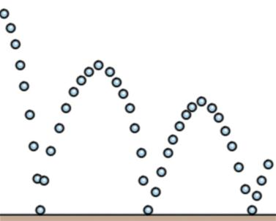
知识点 机械能及其转化
如图所示,从高处由静止释放的乒乓球反弹后到达不了原来的高度,而且每次弹起的高度都会越来越低.这是因为乒乓球在下落和弹起的过程中,因为和空气发生摩擦以及和地面的撞击都要损失一部分机械能,所以反弹后达不到原来的高度.如果没有空气阻力和与地面撞击过程中的摩擦,乒乓球每次弹起的高度都等于原来的高度.
归纳总结:物体的动能和势能在相互转化的过程中,由于存在摩擦等阻力,机械能的总量会不断减少;若无摩擦等阻力,机械能的总量会保持不变.

Slide 70
知识点 机械能及其转化
在分析动能和重力势能相互转化时,要注意速度、高度的变化,要注意题中的关键词如“匀速”“加速”“减速”“升高”“降低”等.
比如“远地点”相当于在高处,“近地点”相当于在低处,卫星从近地点到远地点运动相当于“升高”.

Slide 71
谢 谢

